Slide 1
ЛЕКЦИЯ
Медицинская реабилитация больных
после ампутации верхних и нижних
конечностей

Slide 2
СОДЕРЖАНИЕ ЛЕКЦИИ
1. Общие вопросы протезирования, показания и противопоказания, классификация ампутаций, причины и уровни ампутаций, периоды реабилитации больных с ампутациями
2. Послеоперационный период
3. Период подготовки к протезированию
4. Протезирование и обучение пользованию
протезом
5. Успешный опыт реабилитации больных после
ампутации конечностей
6. Бионические протезы

Slide 3
Ампутацией называют усечение конечности на
протяжении кости (костей).
Если конечность усечена на уровне сустава, когда
пересекаются только мягкие ткани, а кости
вычленяются, такое хирургическое вмешательство
называют экзартикупяцией.
В реабилитации больных с культями конечностей
существенное значение имеет протезирование.

Slide 4
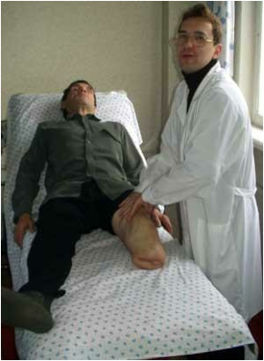
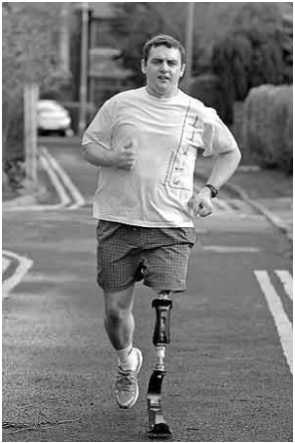
КОНТИНГЕНТ ПАЦИЕНТОВ,
НУЖДАЮЩИХСЯ В ПРОТЕЗНО-ОРТОПЕДИЧЕСКОЙ ПОМОЩИ
▪ С каждым годом возрастает количество больных, которым была произведена ампутация конечности, контингент их молодеет.
▪ Для повышения реабилитационного
эффекта и быстрейшего
возвращения к нормальной трудовой и социально-бытовой жизни, особенно в трудоспособном возрасте, эти больные нуждаются в более раннем протезировании после проведения калечащей операции.
▪ До получения группы инвалидности иногда проходит 3-4 месяца.

Slide 5
Абсолютные показания к ампутации конечности
• полный или почти полный отрыв сегментов конечности в
результате травмы или ранения;
• обширное повреждение конечности c раздроблением
костей и
размозжением тканей;
• гангрена конечности различной этиологии;
• прогрессирующая гнойная инфекция в очаге поражения
конечности; злокачественные опухоли костей и мягких тканей при невозможности радикального их иссечения.
Относительные показания
• трофические язвы, не поддающиеся консервативному и
хирургическому лечению;
• хронический остеомиелит костей c угрозой амилоидоза
внутренних органов;
• аномалии развития и
последствия травмы конечности, не
поддающиеся консервативной и хирургической коррекции.

Slide 6
Причины ампутации нижних конечностей (по данным Нижегородского ПрОП)
2016
2017
2018 за 11
мес.
Сосудистые заболевания
74% 83% 90%
в т.ч. сахарный диабет 22% 27% 30%
Травма 9% 6% 7%
Злокачественные
новообразования
5%
2,5%
2,5%
Остеомиелит 1,5% 2,5% 1.8%

Slide 7
Наиболее распространенной является
классификация,
ампутации:
согласно
которой
различают
• первичные,
• вторичные,
• поздние
• повторные (реампутации).
Первичные ампутации производят в порядке
оказания неотложной хирургической помощи. При полном размозжении или отрыве конечности выполняют первичную
хирургическую обработку раны c последующим
формированием культи.

Slide 8
Вторичные ампутации производят по поводу
инфекционных осложнений ран и заболеваний конечностей, при которых лечение оказалось неэффективным, а общее состояние больного прогрессивно ухудшалось и возникла угроза жизни.
Поздние ампутации показаны при длительно не
заживающих ранах, хроническом ocтеомиелите и тpoфических
язвах, при угрозе поражения внутренних органов амилоидозом, a
также при нефункциональных конечностях различного
происхождения, рациональное протезирование которых
невозможно. Ампутации такого рода носят также название
плановых. Длительное сохранение в этих случаях заведомо
нефункционaльной конечности наносит существенный вред
здоровью больного и неоправданно отдаляет сроки его
оптимальной реабилитации c помощью протезирования.
Повторные ампутации (реампутации) производят на
усеченной конечности при прогрессировании патологического
процесса, a также при пороках или болезнях культей,
препятствующих протезированию.

Slide 9
Уровни ампутаций
Ампутационные схемы оказали негативное влияние на
развитие протезирования, так как проявилось стремление к
разработке упрощенных стандартных протезов без учета
индивидуальных особенностей больных в расчете на «подгонку»
хирургами культи под протез. Следствием этого явилось также
широкое распространение недостаточно обоснованных
реампутаций культей, длина которых не укладывалась в рамки той
или иной схемы.
B настоящее время ампутационные схемы утратили свое значение. Уровень ампутации должен определяться не схемами, а местом и характером поражения, опасностью раневой инфекции и условиями, при которых производится ампутация.
При определении функциональных возможностей культи первостепенное значение придается длине кocтногo рычага, поэтому сберегательный принцип остается незыблемым.

Slide 10
Бережное отношение к тканям кисти должно быть проявлено в максимальной степени. При травматических повреждениях кисти производят первичную хирургическую обработку раны. Иссекают только явно нежизнеспособные ткани без наложения швов на рану, сохраняя даже выступающие из мягких тканей кости. Для закрытия раны целесообразно применить свободную кожную пластинку сразу же или в ближайшие дни после окончательной обработки раны. В случае образования участков некроза производят раннюю некрэк-
томию. .
Важно сохранить не только остатки фаланг пальцев, но и пястных костей, а также кости запястья для последующего восстановления функции кисти с помощью реконструктивных операций и средств протезирования.

Slide 11
Сберегательный принцип необходимо соблюдать при
ампутации верхней конечности и на других ее уровнях. Какими бы короткими ни были культи запястья, предплечья или плеча, их
функциональные преимущества неоспоримы в сравнении с
культями вышележащего сегмента как при пользовании
протезами, так и при самообслуживании культями без протезов.
При высоких ампутациях верхней конечности важно
сохранение лопатки и ключицы, играющих большую роль для крепления и управления протезом, а также для удержания одежды.

Slide 12
Культи после вычленения стопы в голеностопном суставе,
так же как и культи нижней трети голени, относят к порочным, что
обусловлено их «чрезмерной» длиной, которая препятствует
размещению под концом культи искусственной стопы c
голеностопным шарниром. B этих случаях показана реампутация культи на уровне средней трети или на границе средней и нижней третей голени.
При повреждении конечности на уровне проксимального отдела голени по возможности следует сохранить коленный сустав, какой бы короткой ни была культя голени. B этом случае обширное поражение кожи не является показанием к ампутации на уровне бедра, так как в отдаленные сроки возможно замещение порочных покровов такой культи более полноценными и даже ее удлинение.

Slide 13
Уровни ампутации бедра вплоть до границы верхней и средней третей обеспечивают достаточную функциональность культей. Возможности культей верхней трети и более коротких культей бедра снижены, однако при хорошей подгонке протезов больные вполне удовлетворительно пользуются ими.
Культи после вычленения в тазобедренном суставе
должны иметь хорошие кожные покровы в области седалищного
бугра, так как последний является местом основной разгрузки
массы тела.
При значительном повреждении или резекции седалищной кости разгрузка массы тела в протезе осуществляется на стенки высокого полукорсета в области реберных дуг.

Slide 14
Необходимо иметь в виду, что процесс первичного
протезирования (равно как и последующая ходьба на протезе)
сопряжен с большими эмоциональными, физическими и
психическими нагрузками.
При направлении на протезирование
больной должен
иметь заключение терапевта o наличии сопутствующих
заболеваний и отсутствии противопоказаний к протезированию.
В связи c этим в ЦНИИППе разработаны противопоказания к
первичному протезированию больных пожилого возраста с
сопутствующими сердечно-сосудистыми болезнями.

Slide 15
Постоянными противопоказаниями для первичного
протезирования являются недостаточность коронарного
кровообращения и выраженная дыхательная недостаточность, резко выраженный аортальный стеноз, тяжелые нарушения ритма и проводимости сердца, расслаивающаяся аневризма аорты и формирующаяся аневризма сердца, прогрессирующая почечная недостаточность, гипертоническая болезнь II—III стадии (АД 200/100 мм рт. ст. и выше в покое).
Временными противопоказаниями служат
прединфарктное состояние, инфаркт миокарда, отрицательная
динамика ЭКГ в покое, учащение приступов стенокардии,
хроническая аневризма сердца, обострение ИБС, миокардит,
гипертонический криз, острые нарушения мозгового
кровообращения, острая эмболия, острый тромбофлебит или
обострение хронического тромбофлебита, сахарный диабет
(декомпенсированный) .

Slide 16
Реабилитация при протезировании включает ряд
компонентов:
• подготовка больного (хирургическая и консервативная);
• снабжение протезами;
• обучение пользованию ими
• профилактика и лечение полезней культи
Выделяют следующие периоды реабилитации:
1. Послеоперационный период длится со дня операции до снятия
швов.
2. Подготовительный — от снятия швов до получения постоянного
протеза.
3. Период протезирования и обучения пользованию постоянными протезами — от дня получения протезов до их освоения.

Slide 17
СОДЕРЖАНИЕ ЛЕКЦИИ
1. Общие вопросы протезирования, показания и противопоказания, классификация ампутаций, причины и уровни ампутаций, периоды реабилитации больных с ампутациями
2. Послеоперационный период
3. Период подготовки к протезированию
4. Протезирование и обучение пользованию
протезом
5. Успешный опыт реабилитации больных после
ампутации конечностей
6. Бионические протезы

Slide 18
I период — послеоперационный
•
от операции до снятия швов (наименее продолжительный среди всех остальных)
•
является временем профилактики или временем формирования пороков культи

Slide 19
ПОСЛЕОПЕРАЦИОННЫЙ ПЕРИОД
ЗАДАЧИ:
• Профилактика возможных послеоперационных осложнений со
стороны сердечно-сосудистой системы и органов дыхания.
• Улучшение крово- и лимф обращения в зоне операции с целью стимуляции процессов регенерации.
• Профилактика гипотрофии мышц культи и тугоподвижности в
суставах выше ампутации.
• Уменьшение болевых ощущений.
• Снижение психоэмоциональных реакций.

Slide 20
ПОСЛЕОПЕРАЦИОННЫЙ ПЕРИОД
Важнейшая роль в обеспечении первичного заживления раны культи отводится ведению больного в послеоперационном периоде.
Наиболее частым и серьезным осложнением ампутационных
ран является образование подкожных гематом.
Профилактика гематом заключается в тщательном гемостазе
во время операции и подведении через коктрапертуры к местам
вероятного скопления крови дренажной трубки для
приточноотточногo аспирационного промывания раны. Рану
промывают капельно в течение 3-4 сут., а по показаниям и дольше.
Наличие приточноотточной аспирационной системы создает
условия для управляемого лечения, что особенно важно при
выполнении ампутации по поводу инфекционного поражения
конечности или при гнойных осложнениях раны.

Slide 21
Значительную опасность представляет даже минимальное натяжение кожи над костным опилом, особенно y больных c нарушениями кровоснабжения. В этих случаях для обеспечения первичного заживления культи во время ампутации необходимо произвести дополнительное укорочение кости.
Оптимальному заживлению раны способствует также
наложение гипсовой лонгеты на усеченную конечность, причем допускается лишь небольшое сгибание культи.
C целью профилактики тромбозов и поддержания
микроциркуляции в тканях применяют антикоагулянты,
реополиглюкин, сосудорасширяющие средства,
физиотерапевтические процедуры (УФО, магнитотерапия,
оксигенобаротерапия) и др.

Slide 22
Пороки и болезни культей конечностей обнаруживаются y
80% больных, обращающихся на протезно-ортопедические
предприятия по поводу протезирования. Порочные и болезненные культи y первично протезируемых выявляются в 70% случаев.
Основными причинами образования пороков и
возникновения болезней культей являются несоблюдение
принципов ампутационной хирургии при выборе уровня и способа ампутации, нарушение техники ее исполнения, нерациональное ведение больных в послеоперационном периоде и др.
Отсутствие должной преемственности в работе лечебных
учреждений и протезно-ортопедических предприятий в свою
очередь усугубляет неблагоприятные условия реабилитации
больных, подвергающихся ампутации конечности.

Slide 23
Частота встречаемости пороков и болезней культи
Культя бедра
Культя голени
Пороки культей
Высокое расположение усеченных мышц и выстояние опила кости под кожей
22,3 %
0,7 %
Болезненные и спаянные рубцы 20,7 % 26 %
Избыток мягких тканей под костным опилом 19,2 % 0,5 %
Прикрепление мышц к рубцу кожи 2,5 % 40 %
Контрактуры суставов 23 % 5,8 %
Неправильный опил кости — 2,9 %
Культи, порочные по длине 7 % 6 %
Культи булавовидные или чрезмерно конические 4,9 % 9,3 %
Болезни культей Остеофиты
26,3 %
5,5 %
Болезненные невромы 6,1 % 17,7 %
Длительно не заживающие раны и язвы 2,7 % 7,3 %
Лигатурные свищи 1,4 % 3,1 %
Остеомиелит культи 1 % 6,2 %

Slide 24
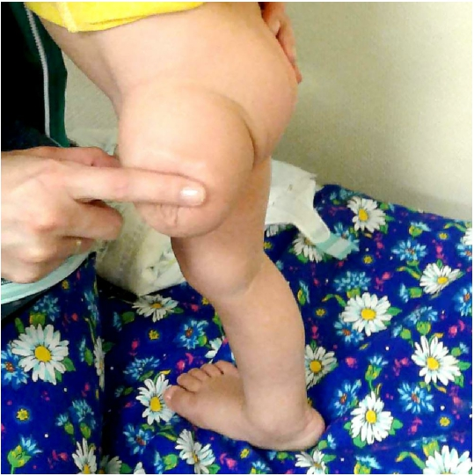
Чрезмерно короткая культя у ребенка 2-х лет

Slide 25
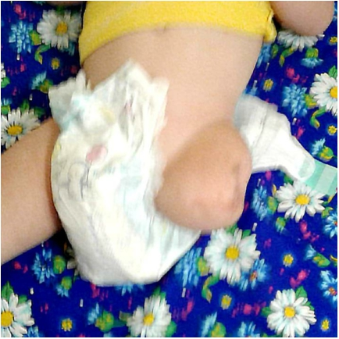
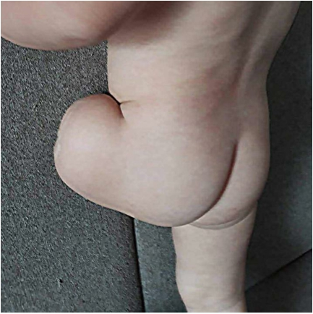
Сгибательно-отводящая контрактура тазобедренного сустава у ребенка 2-х лет

Slide 26
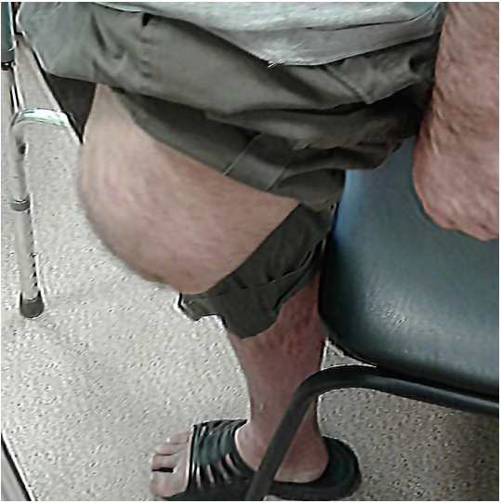
Сгибательная контрактура
тазобедренного
сустава у взрослого

Slide 27
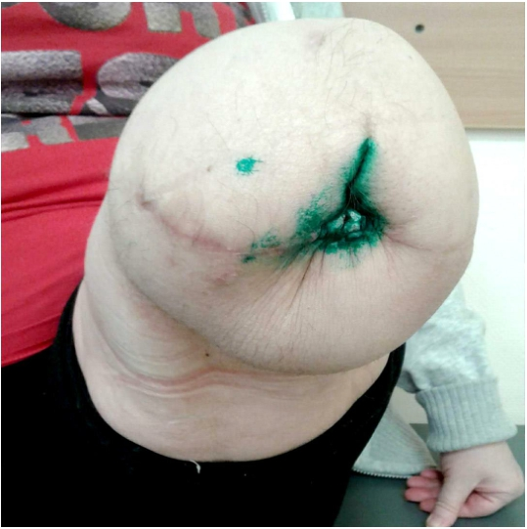
Порок культи: Рубец, спаянный с костью
+
Болезнь культи: Лигатурный свищ

Slide 28
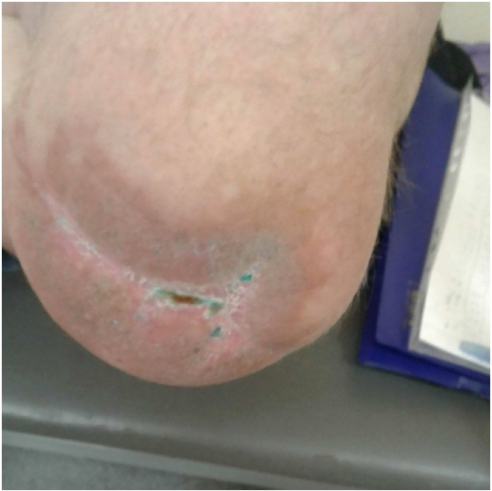
Спаянные
с подлежащими тканями рубцы после свободной кожной пластики
с признаками изъязвления

Slide 29
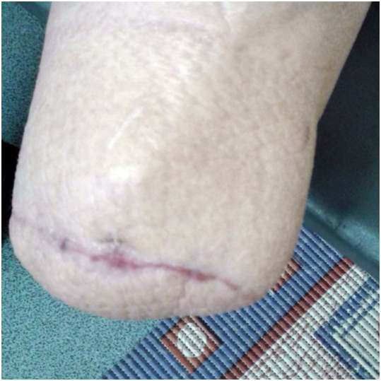
Выстояние опила большеберцовой кости

Slide 30
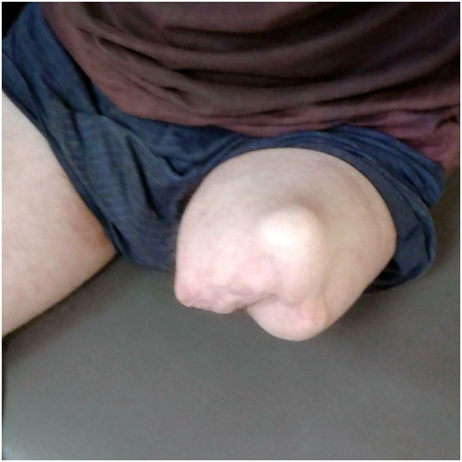
Выстояние опила бедренной кости

Slide 31
Двигательная активность больных в раннем
послеоперационном периоде создает условия для нормализации центральной гемодинамики и ускорения процессов заживления культи.
Со 2-го дня после операции необходимо проводить ЛФК,
дыхательную гимнастику, затем фантомно-импульсную гимнастику
для мышц культи (попеременное мысленное осуществление
движений в отсутствующем дистальном суставе).
На 5-7-й день разрешают ограниченное передвижение в
кресле-коляске.
С 8-10-го дня назначают дозированную ходьбу с помощью
костылей.

Slide 32
Образование миогенных контрактур в суставах усеченной
конечности является наиболее частым послеоперационным
осложнением. Наличие контрактур препятствует проведению
раннего лечебно-тренировочного протезирования и значительно отдаляет сроки назначения постоянного протеза.
Профилактика контрактур в послеоперационном периоде
заключается в наложении гипсовой лонгеты, использовании
накpoватногo щита, исключении подкладывания под культю
валиков или подушек, назначении ранних движений культи в
суставе.
Швы обычно снимают на 10-12-й день после операции.

Slide 33
Памятка пациенту
«Как ухаживать за культей»
• дубление кожи культи
• бинтование культи эластичным бинтом
• разработка движений в суставах культи
• самомассаж мышц культи и рубца
•
обучение ходьбе на костылях / с помощью ходунков

Slide 34
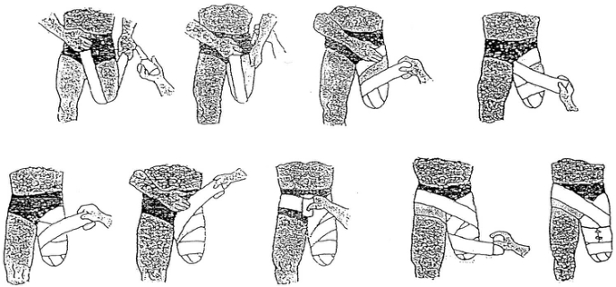
Памятка пациенту
«Как ухаживать за культей»

Slide 35
С 10-12-го дня после операции можно ускорить процесс
рассасывания (отек, инфильтрация мягких тканей) массажем
проксимального отдела ампутированной конечности.
Для улучшения кровообращения в этот период
рекомендуется применять суховоздушные и водяные ванны.
По мере восстановления сил больного, ликвидации
воспалительных процессов и уменьшения болей в занятия
включаются упражнения, направленные на укрепление мышц
культи. Рекомендованы упражнения на блоковых установках.

Slide 36
СОДЕРЖАНИЕ ЛЕКЦИИ
1. Общие вопросы протезирования, показания и противопоказания, классификация ампутаций, причины и уровни ампутаций, периоды реабилитации больных с ампутациями
2. Послеоперационный период
3. Период подготовки к протезированию
4. Протезирование и обучение пользованию
протезом
5. Успешный опыт реабилитации больных после
ампутации конечностей
6. Бионические протезы

Slide 37
II период —
подготовка к протезированию Задачи
• Уменьшение отека культи
•
устранение контрактур и тугоподвижности в суставах ампутированной конечности (особенно в проксимальном суставе)
• укрепление мышц культи, туловища и плечевого пояса
• постепенная подготовка опороспособности культи
•
восстановление опороспособности здоровой конечности, улучшение координации движений, профилактика нарушений осанки, развитие равновесия
• повышение общего тонуса организма

Slide 38
Методы устранения контрактур в суставах конечностей
• физиотерапия
• массаж
• ортопедические укладки
• ручная редрессация
• методы кинезотерапии

Slide 39
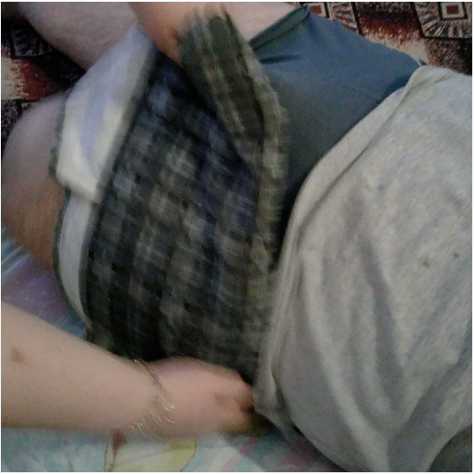
Парафиновая аппликация на культю бедра

Slide 40
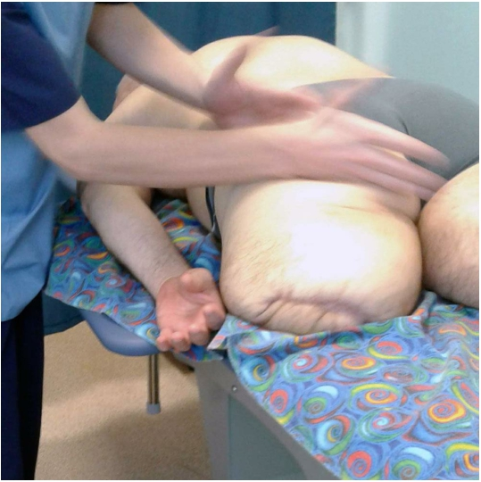
Массаж культи

Slide 41
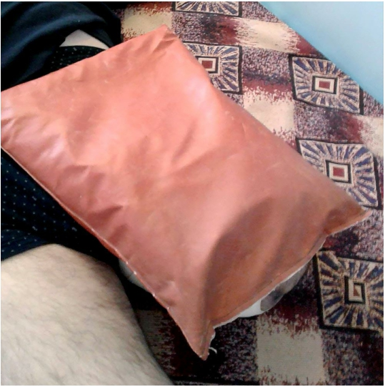
Ортопедическая
укладка

Slide 42
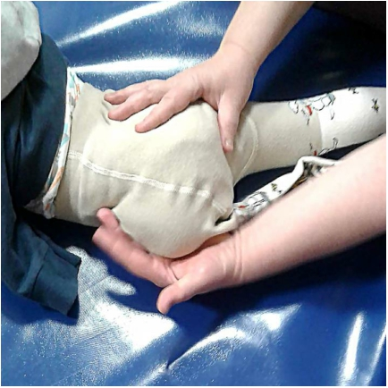
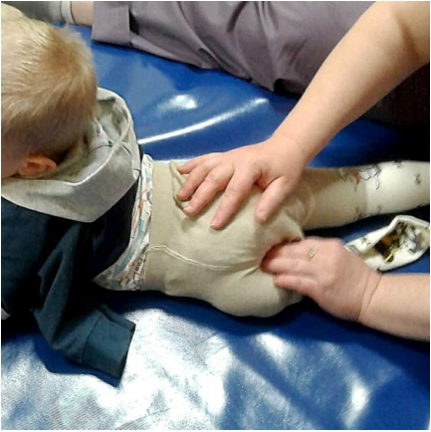
Ручная редрессация культи

Slide 43
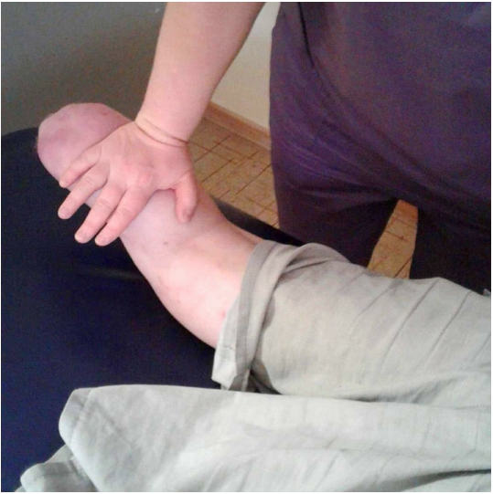
Ручная редрессация культи голени

Slide 44
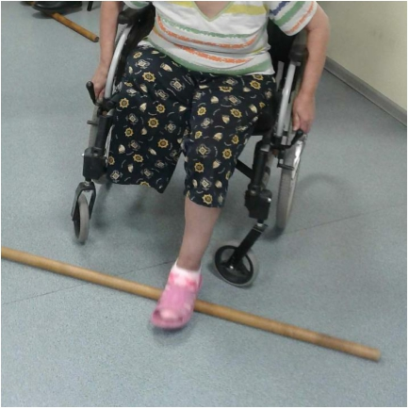
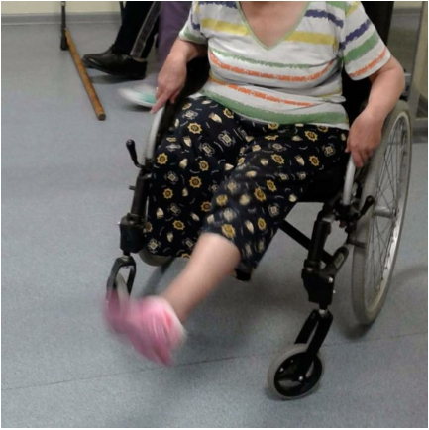
Упражнения
для сохраненной конечности

Slide 45
Компрессионная терапия для снижения отечности
• бинтование эластичным бинтом
• ношение специальных силиконовых лайнеров
• лимфодренажный массаж
• Физиолечение

Slide 46
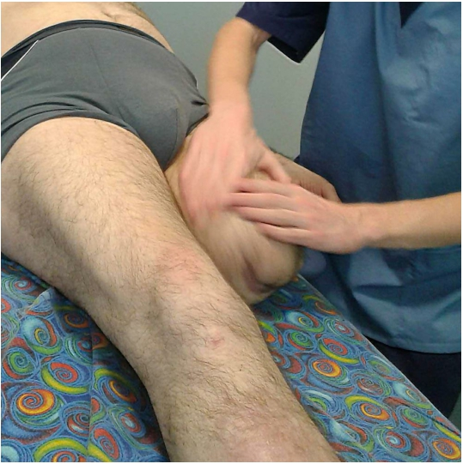
Массаж
культи

Slide 47
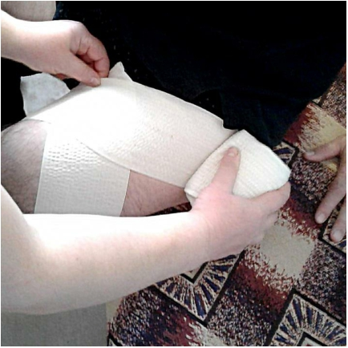
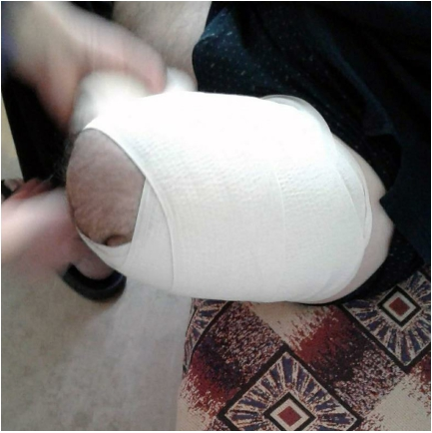
Бинтование
эластичным бинтом

Slide 48
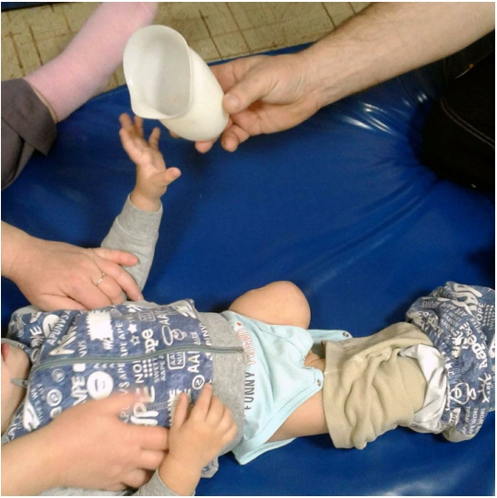
Использование сменных приемных гильз

Slide 49
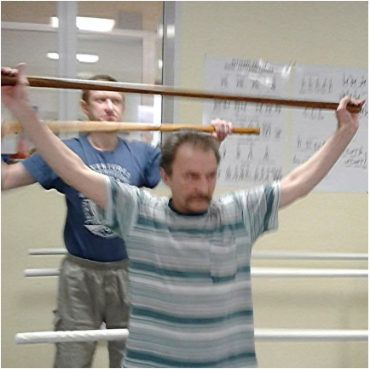
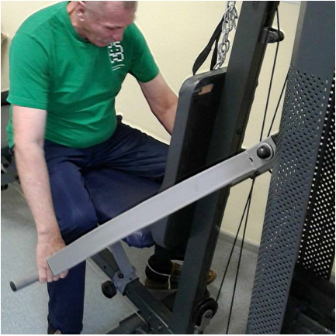
Упражнения для мышц плечевого пояса

Slide 50
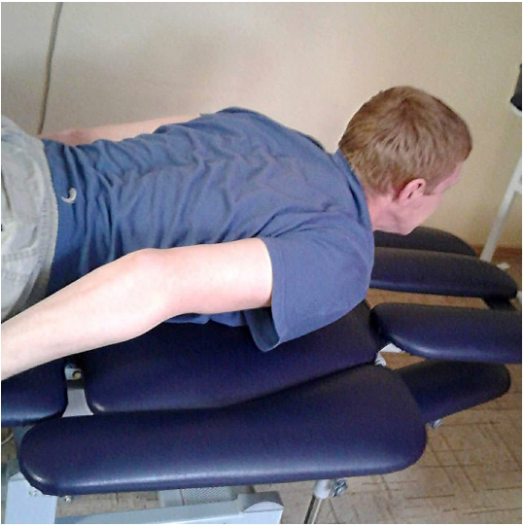
Упражнения
для ослабленных мышечных групп

Slide 51
Восстановление опороспособности здоровой конечности.
После ампутации одной нижней конечности к сохранившейся
второй предъявляются повышенные требования. Известно, что
хроническая перегрузка здоровой конечности (по литературным данным), развивается уже к 6 мес. после ампутации и особенно резко нарастает в
молодом возрасте, ведет к уплощению свода стопы co всеми
свойственными этой деформации симптомами.
Этому содействует также наступающее в силу
биомеханических
закономерностей (смещение центра тяжести в сторону здоровой ноги)
изменение в статике тела (приведение конечности, вальгусная установка
стопы и др.).
Поэтому в занятия вводятся упражнения, направленные на
развитие силы и выносливости мышц стопы, голени, бедра и тазового
пояса, выполняемые с легким отягощением, дозированным
сопротивлением, у гимнастической стенки и c гимнастическими
предметами.

Slide 52
Расстройства осанки после ампутации.
После ампутации одной нижней конечности происходит значительное нарушение условий статики тела, которое утрачивает свою опору на одну из сторон.
Центр тяжести тела при этом смещается в сторону
сохранившейся конечности, что вызывает изменения в напряжении
нервно-мышечного аппарата, влияющие на равновесие.
Вследствие утраты опоры и нарушения мышечного
равновесия происходит опущение (наклон) таза в сторону, где
отсутствует опора.
Мышцы туловища находятся в различных условиях: на
выпуклой стороне позвоночника они растянуты (постуральные
мышцы), а на вогнутой стороне — сокращены,

Slide 53
После ампутации обеих нижних конечностей (особенно в пределах бедра) центр тяжести тела смещается значительно выше, и, чтобы сохранить равновесие стоя и во время ходьбы, требуется
компенсаторное увеличение изгибов позвоночника. Чтобы
приблизить центр тяжести к поверхности опоры, т.е. понизить его и
тем самым облегчить сохранение равновесия при пользовании протезами, их выполняют (особенно первые) короче здоровых конечностей.
Наличие даже нерезко выраженной сгибательной контрактуры тазобедренного сустава, часто наблюдаемой после ампутации в пределах средней и особенно верхней трети бедра, ведет к еще
большему расстройству осанки, вызывая болевые ощущения в
поясничной области, что затрудняет и ограничивает пользование протезами.

Slide 54
Физические упражнения, направленные на коррекцию осанки (симметричные, асимметричные), выполняются в и.п. лежа на спине, на животе, стоя на четвереньках и стоя. В занятиях используются упражнения c
сопротивлением и отягощением, изометрическим напряжением
(экспозиция 5-7 c), растягивающие спастически напряженные мышцы (фазические) в сочетании c массажем (сочетание методик тонизирующего и седативного воздействия).
После ампутации нижних конечностей всегда нарушаются
привычные условия сохранения равновесия. В поддержании вертикального
положения тела большую роль играют проприоцепторы нижних
конечностей, а также рецепторы давления, расположенные на подошвах. Поэтому после ампутации нижних конечностей особенно резко меняются условия сохранения равновесия.
Это определяет особую актуальность тренировки равновесия у данной категории пациентов. Характерная особенность таких упражнений - уменьшение площади опоры (в и.п. стоя) или удержание тела от падения при выполнении в различных плоскостях движения различных упражнений.

Slide 55
Подготовка к протезированию завершается по
достижении полного заживления культи, при отсутствии свищей,
порочных рубцов и болезненных невpoм, отечности и
болезненности тканей культи, при полном объеме движений в суставах усеченной конечности. Лечение культи должно быть закончено в условиях хирургического стационара.
Выписка больных c незажившей раной культи на
амбулаторное долечивание недопустима.
После полного заживления культи и устранения всех пороков больного необходимо перевести в стационар протезно- ортопедического предприятия для протезирования.

Slide 56
СОДЕРЖАНИЕ ЛЕКЦИИ
1. Общие вопросы протезирования, показания и противопоказания, классификация ампутаций, причины и уровни ампутаций, периоды реабилитации больных с ампутациями
2. Послеоперационный период
3. Период подготовки к протезированию
4. Протезирование и обучение пользованию
протезом
5. Успешный опыт реабилитации больных после
ампутации конечностей
6. Бионические протезы

Slide 57
III период —
протезирование и обучение
пользованию ПОИ
Цель - обучение правильному использованию протеза в повседневной жизни,
• освоение правильного надевания и снятия протеза,
• Обучение пациента находить стабильное устойчивое
положение на двух ногах,
• Обучение вставать и присаживаться на стул,
• Обучение хорошо держать равновесие

Slide 58
Сроки первичного протезирования должны быть
максимально сближены c моментом ампутации.
Примером максимального сближения этих сроков является
так называемый метод экспресс-протезирования: лечебно-
тренировочный протез изготавливают на операционном столе
непосредственно после ампутации. Ходьба на таком протезе с
помощью костылей разрешается через 3-5 дней после ампутации.
Метод может быть использован только в
специализированных учреждениях, где есть специально обученная
бригада врачей, и только в тех случаях, если есть полная уверенность в первичном заживлении операционной раны.

Slide 59
Лечебно-тренировочные протезы больным изготавливают в
стационарах протезно-ортопедических предприятий.
Ходьба на таких протезах способствует более быстрому
формированию культи, стабилизации окружностных размеров,
окончательному устранению отечности тканей, ликвидации
остаточных контрактур суставов.

Slide 60
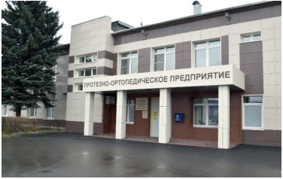
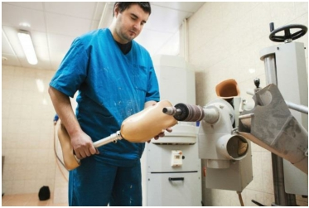
СИСТЕМА ПРОТЕЗНО -ОРТОПЕДИЧЕСКОЙ ПОМОЩИ В РОССИИ
В России на 146 млн человек:
• 72 крупных и 48 мелких филиалов
Федерального государственного
унитарного предприятия «Московское
протезно-ортопедическое
предприятие» Минтруда России в
каждом регионе России
• Около 100 организации частной формы собственности, оказывающих протезно- ортопедическую помощь
В Германии на 80 млн:
• Более 1500 организаций, оказывающих
протезно-ортопедическую помощь

Slide 61
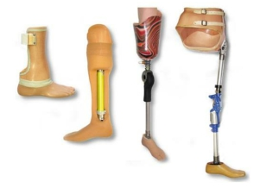
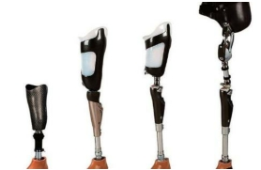
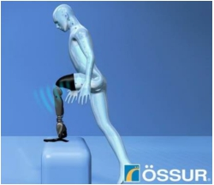
СОВРЕМЕННЫЕ КОНСТРУКЦИИ ПРОТЕЗОВ НИЖНИХ КОНЕЧНОСТЕЙ
- СОВРЕМЕННЫЕ ФУНКЦИОНАЛЬНЫЕ ПРОТЕЗЫ ДОЛЖНЫ
ИЗГОТАВЛИВАТЬСЯ ПО ГИПСОВОМУ НЕГАТИВУ КУЛЬТИ.
- В ПРОТЕЗАХ НИЖНИХ КОНЕЧНОСТЕЙ ИСПОЛЬЗУЮТСЯ
ТИТАНОВЫЕ, АЛЮМИНИЕВЫЕ, УГЛЕПЛАСТИКОВЫЕ МОДУЛИ.
- МОДУЛИ В ПРОТЕЗАХ МОГУТ БЫТЬ С МЕХАНИЧЕСКИМ,
ПНЕВМАТИЧЕСКИМ, ГИДРАВЛИЧЕСКИМ И ЭЛЕКТРОННЫМ
УПРАВЛЕНИЕМ ДВИЖЕНИЯ, ИЗВЕСТНЫХ МИРОВЫХ
ПРОИЗВОДИТЕЛЕЙ: «OTTO BOCK», «OSSUR», «ЕNDOLAIT» И
ДР.
- ВЫСОКОФУНКЦИОНАЛЬНЫЕ ПРОТЕЗЫ С БИОНИЧЕСКИМ
УПРАВЛЕНИЕМ – «ПРОТЕЗ ДУМАЕТ САМ».

Slide 62
Задачи реабилитации после снабжения протезами нижних
конечностей (на всех этапах обучения передвижению)
•Адаптация к протезу, укрепление мышц культи, тазового
пояса.
•Обучение
управлению протезом, тренировка координации
движений.
•Устранение
контрактур
(тугоподвижности)
усеченной
конечности.
•Укрепление
мышц плечевого пояса и верхних конечностей
(пользование костылями).
Приступая к тренировке, необходимо помнить, что ходьба на
протезах требует специального обучения, без которого больные
передвигаются неправильно. Правильный рисунок ходьбы
необходимо вырабатывать сразу же после получения протеза, так как чем прочнее усвоены какие-либо навыки движения, тем сложнее изменить их. Большое значение имеет подгонка протезов.

Slide 63
Этапы тренировки ходьбы
•На 1-м этапе обучают стоянию c равномерной опорой на обе конечности и стоянию на протезе. Большое значение для обучения передвижению на протезах имеет выработка равновесия. Поэтому прежде чем начать передвижение, следует научить больного стоять прямо, распределяя массу тела на обе ноги.
•На 2-м этапе больной овладевает техникой переноса массы тела c одной ноги на другую, проводит тренировку опорной и переносной фаз
шага протезированной и здоровой конечностью, отрабатывает
сочетанное перенесение массы тела на протезированную конечность в момент разгибания голени (протеза).
•На 3-м этапе вырабатываются равномерные шаговые движения и ритмичная координированная походка c одинаковым продвижением вперед (как здоровой, так и оперированной конечностью). Больные осваивают ходьбу по наклонной плоскости, повороты при ходьбе, передвижение c преодолением различных препятствий, подъем и спуск по лестнице и др.

Slide 64
Пациента следует обучить ходить медленно и быстро, c
поворотами и внезапными остановками, c тяжестью в руках или на
плечах, садиться, ложиться, вставать, поднимать различные
предметы, передвигаться в темноте и т.д.
Наиболее частой ошибкой в начальной фазе обучения
является сгибание здоровой ноги (при односторонней ампутации бедра) в тазобедренном и коленном суставах с одновременным сгибанием в тазобедренном суставе оперированной ноги. Это приводит к опусканию центра тяжести за счет функционального
укорочения здоровой конечности, к уменьшению шага
оперированной ноги c целью лучшей блокировки искусственного коленного сустава при выпрямлении в фазе двигательной нагрузки.
В результате больной после ампутации ходит приставным
шагом, т.е. подтягивая здоровую конечность к оперированной.
B занятия, помимо физических упражнений, вводятся игровые и
спортивные элементы (волейбол, баскетбол, бадминтон,
настольный теннис и др.).

Slide 65
При отсутствии противопоказаний могут проводиться
следующие функциональные пробы (Курдыбайло C.Ф. и др.):
•Езда на кресле-коляске, которая представляет минимальную физическую
нагрузку и выполняется с целью определения длительности и темпа
передвижения на кресле-коляске после ампутации обеих нижних
конечностей.
• Ходьба с помощью костылей по ровной поверхности 50 м -
выполняется после односторонних ампутаций в период подготовки к первичному протезированию для определения длительности и темпа ходьбы на костылях.
•Ходьба на протезах по ровной местности 50 м - проводится с целью определения переносимости нагрузки, связанной c ходьбой, определения длительности и темпа ходьбы на протезах, возможности расширения двигательного режима.
• Наиболее значимой по нагрузке является проба — ходьба по лестнице
(степ-тест), которая проводится с целью определения двигательного режима, возможности обучения ходьбе по лестнице, на большие расстояния, определения интенсивности ходьбы.

Slide 66
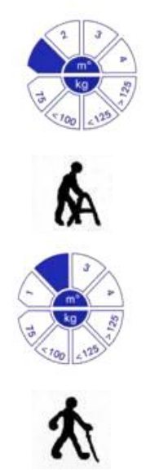
СИСТЕМА КЛАССИФИКАЦИИ УРОВНЕЙ АКТИВНОСТИ
ПАЦИЕНТОВ, ПЕРЕНЕСШИХ ПРОТЕЗИРОВАНИЕ
Разработанная немецкой фирмой ОТТО БОКК
1. Уровень двигательной активности – НИЗКИЙ.
Возможность передвижения в ограниченном пространстве: Пациент передвигается на короткие расстояния в пределах квартиры или дома с помощью дополнительных средств опоры (ходунки, костыли и т.д.) или с помощью посторонних лиц. Надевание и управление протезом затруднено.
2. Уровень двигательной активности – СРЕДНИЙ. Ограниченные возможности передвижения во внешнем мире:
Пациент передвигается с помощью протеза по ровной поверхности, без дополнительных средств опоры. Продолжительность и дальность ходьбы умеренно ограничены. Пациент может самоcтоятельно
надевать протез.
Управление протезом среднее.

Slide 67
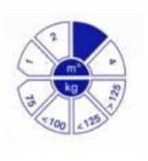
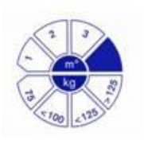
СИСТЕМА КЛАССИФИКАЦИИ УРОВНЕЙ АКТИВНОСТИ
Разработанная немецкой фирмой ОТТО БОКК
3. Уровень двигательной активности – ПОВЫШЕННЫЙ.
Неограниченные возможности передвижения во внешнем мире: Пациент может передвигаться на протезе с различной скоростью, без затруднений преодолевая любые препятствия. Он в состоянии выполнять значительные физические нагрузки, связанные с нахождением на ногах, для выполнения бытовых или производственных задач. Продолжительность и дальность ходьбы пациента, в сравнении со здоровыми людьми, ограничена незначительно.
4.Уровень двигательной активности – ВЫСОКИЙ.
Неограниченные возможности передвижения во внешнем мире с повышенными требованиями к протезированию: Пациент уверенно передвигается с помощью протеза. Продолжительность и дальность ходьбы не ограничены. Отличное управление протезом. Вследствие активной эксплуатации протеза и повышенных функциональных потребностей, повышаются требования к конструкции протеза (повышенная надёжность
узлов
и

Slide 68
СОДЕРЖАНИЕ ЛЕКЦИИ
1. Общие вопросы протезирования, показания и противопоказания, классификация ампутаций, причины и уровни ампутаций, периоды реабилитации больных с ампутациями
2. Послеоперационный период
3. Период подготовки к протезированию
4. Протезирование и обучение пользованию
протезом
5. Успешный опыт реабилитации больных после
ампутации конечностей
6. Бионические протезы

Slide 69
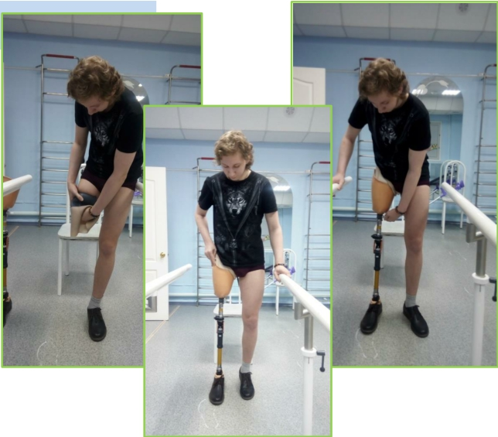
Первый этап
Обучение надеванию протеза и его креплений, привыкание к протезу.
69

Slide 70
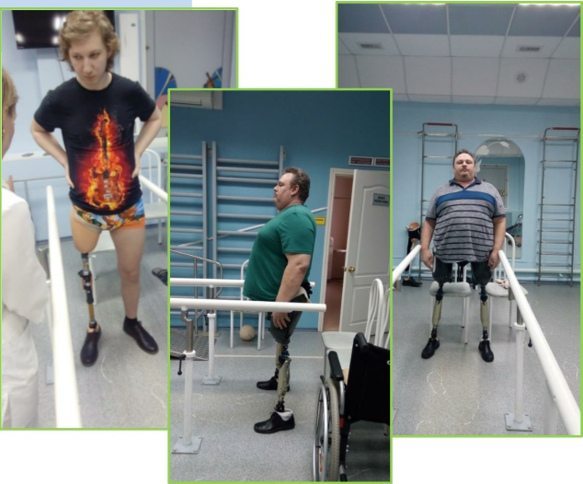
Первый этап
Обучение вставанию с опорой на брусья, распределе- нию массы тела. Выработка устойчивости
70

Slide 71
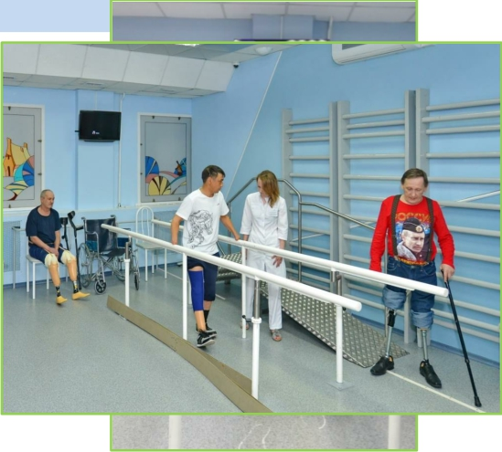
Второй этап
Обучение элементам шага и управлению протезом. Тренировка координированных движений верхних и нижних конечностей.
71

Slide 72
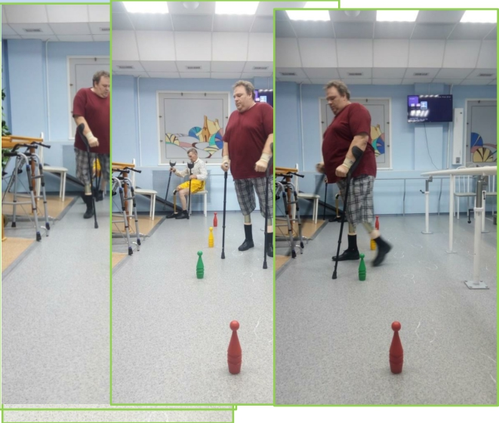
Третий этап
Выработка ритмичной координиро- ванной, устойчивой ходьбы
72

Slide 73
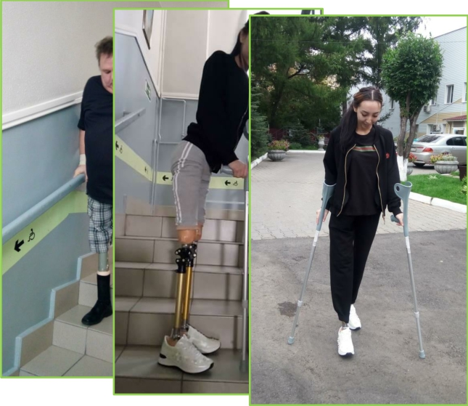
Третий этап
Обучение ходьбе по неровной поверхности, по лестнице, преодолению препятствий
73

Slide 74
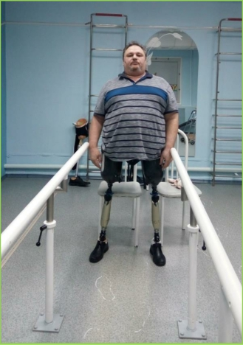
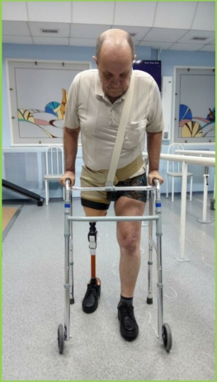
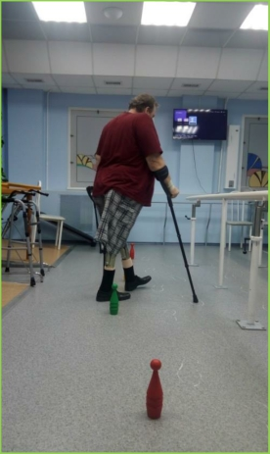
С костылями с
локтевым
упором
74
С дополнительной опорой в брусьях
С «ходунками»

Slide 75
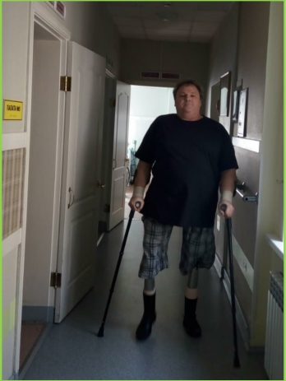
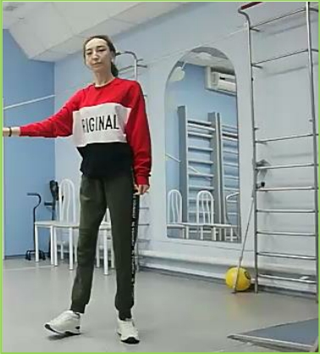
Без дополнительной
опоры
С тростями
75

Slide 76
•
Проводится обучение надеванию протеза и его креплений
•
Отрабатываются навыки
пользования протезом
•
Обучение изолированной работе мышц
76

Slide 77
77

Slide 78
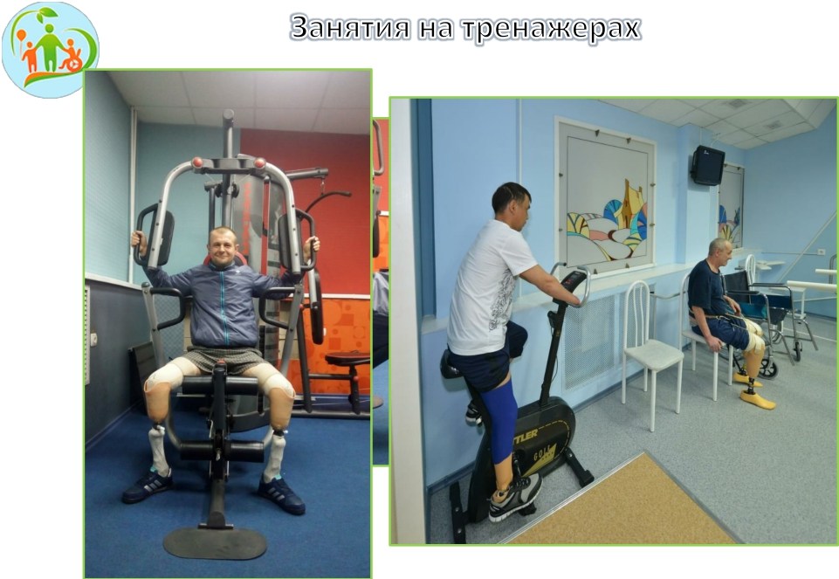
78

Slide 79
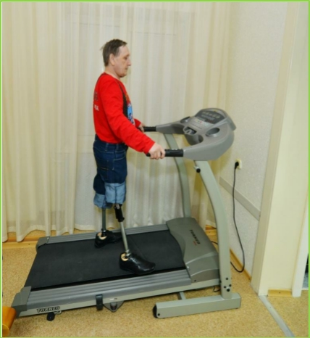
Обеспечивают тренировку мышц, развитие суставно- мышечного чувства и координированную работу мышц усеченных конечностей
79

Slide 80
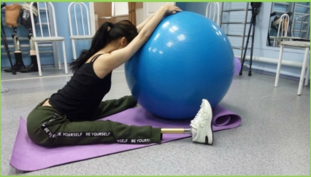
Повышает эмоциональный фон, способствует освоению новых движений, укрепляет мышечный корсет, развивает функции равновесия и вестибулярного аппарата
80

Slide 81
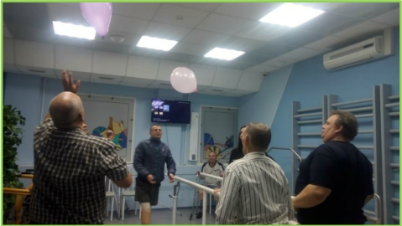
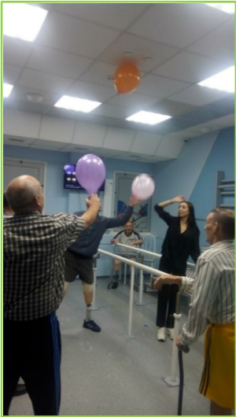
Сопровождается положительными эмоциями, ускоряют процесс двигательной реадаптации, способствуют улучшению координации движений, развитию ловкости, быстроты реакции.
81

Slide 82
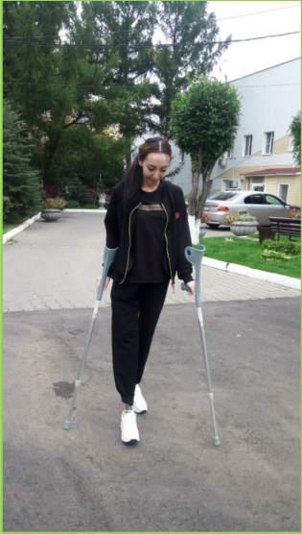
Осуществляется по ровной поверхности в помещении или на улице .Скорость движения и темп ходьбы определяются индивидуально, можно чередовать умеренную ходьбу с ускоренной
82

Slide 83
Механизмы воздействия тейпа
после протезирования
✓коррекция тонуса мышц за счет воздействия на проприорецепторы
✓уменьшение болевого синдрома
✓уменьшение отёчного синдрома и лимфастаза
✓улучшение стабилизации и функции суставов
✓поддержка мышц при сохранении полной её подвижности
✓моделирование паттерна движения за счет векторного наложения тейпа
83

Slide 84
После первичного
протезирования на
уровне голени
Для ингибиции икроножный
мышцы сохраненной
конечности
84

Slide 85
Для механической
коррекции
нестабильности
плечевого сустава
после
протезирования
верхних
конечностей
85

Slide 86
Танцевальные движения
86

Slide 87
Подвижные игры
87

Slide 88
Элементы
спортивных
игр
88

Slide 89
89

Slide 90
СОДЕРЖАНИЕ ЛЕКЦИИ
1. Общие вопросы протезирования, показания и противопоказания, классификация ампутаций, причины и уровни ампутаций, периоды реабилитации больных с ампутациями
2. Послеоперационный период
3. Период подготовки к протезированию
4. Протезирование и обучение пользованию
протезом
5. Успешный опыт реабилитации больных после
ампутации конечностей
6. Бионические протезы

Slide 91
Цель реабилитации – адаптация в окружающем мире
• Обладание качественным протезом не
поможет пациенту сразу пойти.
• Терапевтические и реабилитационные программы являются обязательными для достижения успеха.
• Необходимы разные программы реабилитации, начиная с момента ампутации или сразу после изготовления индивидуального протеза.

Slide 92
БИОНИЧЕСКИЕ ТЕХНОЛОГИИ

Slide 93
ДЛЯ ЧЕГО ПРИМЕНЯЮТСЯ БИОНИЧЕСКИЕ
ТЕХНОЛОГИИ В ПРОТЕЗИРОВАНИИ
НИЖНИХ КОНЕЧНОСТЕЙ
➢уменьшить энергозатраты при ходьбе
➢исключить риск падения
➢увеличить безопасность/устойчивость
➢уменьшить нагрузку на здоровую конечность и спину
➢уменьшить сложность (сознательность) управления протезом

Slide 94
МОДУЛИ НА БИОНИЧЕСКОЙ ПЛАТФОРМЕ
Бионическая
стопа
Бионический
коленный модуль
Бионический
протез ноги

Slide 95
ПРЕИМУЩЕСТВА БИОНИЧЕСКОЙ СТОПЫ:
➢Поднятие носка стопы ~ на 5° в момент переноса над поверхностью добавляет 15-20 мм клиренса
➢Снижение компенсаторных движений
➢Снижение риска спотыкания и падения
➢Улучшение симметрии походки
➢Снижение нагрузки на здоровую конечность и спину
➢Больше уверенности у пациента при ходьбе
➢Встроенный гироскоп, определят горизонт в
зависимости от наклона поверхности и каблука
➢Сервоприводы изменяют положение щиколотки
согласно команде «электронного мозга стопы»

Slide 96
АМЕРИКАНСКИЙ БИОНИЧЕСКИЙ
ПРОТЕЗ СТОПЫ BIOM
➢автоматическое подстраивание под любую скорость ходьбы
➢воспроизведение функции икроножной мышцы и сухожилия голеностопного сустава
➢снижение энергозатрат при ходьбе
➢3 компьютера и 6 датчиков дают возможность регулировать жесткость лодыжки, пружинистость, равновесие

Slide 97
ПРЕИМУЩЕСТВА БИОНИЧЕСКОГО
КОЛЕННОГО МОДУЛЯ
➢Помогает пациенту вставать со стула
➢Активно помогает во время шага
➢Активно помогает при подъеме по наклонной поверхности
➢Активно помогает при подъеме по лестнице

Slide 98
БИОНИЧЕСКАЯ СИСТЕМА SYMBIONIC™ LEG
ИСЛАНДСКОЙ КОМПАНИИ OSSUR
Объединяет и усиливает все возможности бионических коленного модуля и стопы -
"протез думает и действует сам"
➢датчики контролируют вес, движение и силу
➢бортовые микродиспетчеры обрабатывают данные, отслеживая походку человека
➢привод учитывает, стоит ли человек на месте, заворачивает за угол или идет по прямой линии
➢искусственный интеллект вычисляет данные и подает их в привод,
который затем управляет движением протеза
➢протез автоматически приспосабливаться к особенностям походки
➢устройство исправляет неправильную походку

Slide 99
БИОНИЧЕСКИЕ ТЕХНОЛОГИИ ЛИНЕЙКИ КОЛЕННЫХ МОДУЛЕЙ C-LEG, GENIUM, GENIUM X3
НЕМЕЦКОЙ КОМПАНИИ OTTO BOCK
➢сенсорные технологии параметрических настроек
➢полное микропроцессорное управление, обеспечивающее динамику и
безопасность
➢интеллектуальное реагирование на различные ситуации в каждодневном
использовании
➢функция OPG (ОФП), в точности воспроизводящая естественную походку
➢программное обеспечение позволяет настраивать протез индивидуально для каждого пациента
➢электронный коленный модуль распределяет вес тела и оказывает сбалансированную нагрузку, в том числе и на наклонной или неровной поверхности

Slide 100
ПРОТЕЗЫ ВЕРХНИХ КОНЕЧНОСТЕЙ
Бионические технологии
Суть: протез руки управляется электрическими импульсами мышц
ампутированной конечности

Slide 101
УПРАВЛЕНИЕ ПРОТЕЗОМ С ВНЕШНИМ ИСТОЧНИКОМ
ЭНЕРГИИ С ПОМОЩЬЮ МИОСИГНАЛОВ С МЫШЦ
Миосигнал – является результатом сокращения мышц. Он измеряется в момент сокращения мышцы
Электрод действует как человеко-машинный интерфейс (MMS)
Система работает однонаправлено (сигнал может быть передан только от пользователя в протезную систему)
Скелетная мускулатура управляется протезом через центральную нервную систему человека

Slide 102
ПРЕИМУЩЕСТВА И НЕДОСТАТКИ
Преимущества:
Большая степень движений Хороший внешний вид Высокая сила схвата Отсутствие или небольшая
система бандажей
Повышенный комфорт и большая свобода движений
Недостатки:
Стоимость
Вес
Необходимость в зарядке аккумуляторов

Slide 103
НОВОЕ ПОКОЛЕНИЕ БИОНИЧЕСКИХ ПРОТЕЗОВ РУК
С ПРОТЕЗНОЙ СИСТЕМОЙ AXON-BUS® И КИСТЬЮ MICHELANGELO®
«Axon» - adaptive exchange of neuroplacement data –
адаптивный обмен невросигналами

Slide 104
КИСТЬ БИОНИЧЕСКОГО ПРОТЕЗА SMARTHAND
РАЗРАБОТКА ИЗРАИЛЬСКОЙ КОМПАНИИ
➢ мозг человека обрабатывает и воспринимает сигналы, как естественные
афферентные импульсы
➢ нейронный интерфейс с 40 датчиками
➢ передача данных с нервных окончаний предплечья, плеча, плечевого пояса
или груди, в определённую соматосенсорную область в коре головного мозга
➢ воспроизведение чувствительности в протезе
➢ обратная связь с протезом за счёт стимуляции периферических нервных окончаний

Slide 105
БИОНИЧЕСКИЕ КИСТИ I-LIMB
ШОТЛАНДСКОЙ ФИРМЫ TOUCH BIONICS
➢стационарные и съёмные электронные роботизированные протезы кистей и отдельных пальцев
➢системы ProDigits и i-LIMB имеют
унифицированные взаимозаменяемые узлы
➢программирование через интерфейс Bluetooth
➢управление бортовым процессором протеза
электрическими сигналами с мышц
➢больший диапазон контроля над координацией движения (могут подобрать монеты)
➢4 индивидуально сформированных пальца и вращающийся большой палец
➢система Quick Grip app, которая автоматически приводит руку в заданное положение из предустановленных шаблонов
➢24 запрограммированные движения

Slide 106
БИОНИЧЕСКАЯ ТЕХНОЛОГИЯ
TMR –TARGETED MUSCLE REINNERVATION
(ТМР- ТОЧЕЧНАЯ МЫШЕЧНАЯ РЕИННЕРВАЦИЯ)
НЕМЕЦКОЙ КОМПАНИИ ОТТО BOCK
Революционная инновационная разработка интеллектуального протеза TMR при
ампутации всей верхней конечности позволяет пользователю управлять
протезом посредством активации конкретной мышцы.

Slide 107
ПРЕИМУЩЕСТВА TMR ПРОТЕЗИРОВАНИЯ
✓огромный прогресс по сравнению с
существующими конструкциями
✓управление пересаженными нервами, которые несли ответственность за движения в ампутированной руке
✓3 степени свободы одновременно – открытие и закрытие кисти, разворот запястья внутрь и наружу, сгибание и разгибание в локтевом суставе
✓система Axon-bus® одновременно контролирует до 7 активных движений кисти
✓контроль с 6 датчиков сигналов с
оставшихся мышц
✓электронный анализ движения протеза определяется по деятельности мышцы-мишени
✓интуитивное управление протезом

Slide 108
СОСТОЯНИЕ ПРОИЗВОДИМЫХ ИССЛЕДОВАНИЙ И
РАБОТ В МИРЕ В ДАННОЙ ОБЛАСТИ ПОКАЗЫВАЕТ
АКТУАЛЬНОСТЬ ПРОБЛЕМЫ РОБОТИЗАЦИИ В РАЗЛИЧНЫХ СФЕРАХ ДЕЯТЕЛЬНОСТИ ЧЕЛОВЕКА И ОСТРУЮ ПОТРЕБНОСТЬ РОССИИ В ПРОИЗВОДСТВЕ СОВРЕМЕННЫХ ИНТЕЛЛЕКТУАЛЬНЫХ ПРОТЕЗОВ И
ОРТЕЗОВ, ОСНОВАННЫХ НА ИХ УПРАВЛЕНИИ
СИГНАЛАМИ ОТ ГОЛОВНОГО МОЗГА

Slide 109
ПРОБЛЕМЫ, ТРЕБУЮЩИЕ РЕШЕНИЯ
1. Сразу после операции ампутации пациенты должны переводится в учреждения реабилитации по профилю «патология ОДА» – 2-й этап реабилитации. Именно там должен проходить подготовительный период.
2. В случае необходимости, пациент может быть направлен повторно на второй этап реабилитации после выписки из стационара протезно-ортопедического предприятия

Slide 110
СПАСИБО ЗА ВНИМАНИЕ

